Slide 1
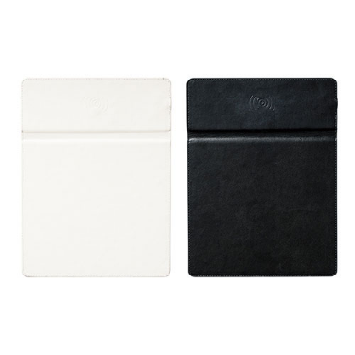


【提案書】
ワイヤレス充電付レザーマウスパッド 5W
特徴
スマホスタンドにもなるし、そのスマホを置くだけで充電も可能な、非常に便利なマウスパッドです。高級感のあるリサイクルレザーを使用しており、環境に優しくオシャレなアイテムです。
納期
納期スペース
仕様
カラー展開：全2色
素材：リサイクルレザー 他
サイズ：220×294(mm)
包装：HDPE袋、紙箱
備考：取説付、出力/5W、Type-Cケーブル付属、Qi規格対応
お見積
お見積りスペース

